Slide 1

Číslo projektu školy CZ.1.07/1.5.00/34.0963
Číslo a název šablony
klíčové aktivity III/2 Inovace a zkvalitnění výuky prostřednictvím ICT
Číslo materiálu VY_32_INOVACE_ICT_I_S1_20
Popis výukového materiálu
Název: ČSN 01 6910 – Výpověď
Autor: Pavel Lintemer
Datum: 24. 4. 2014
Obor: 65-41-L/01 Gastronomie
Ročník: 1. ročník
Předmět: IKT – Informační a komunikační technologie
Anotace výukového materiálu
1. Materiál je určen pro výuku předmětu IKT a je v souladu s ŠVP.
2. Materiál je prezentován žákům prostřednictvím dataprojektoru na učebně IKT s výkladem včetně názorných ukázek
Cíl: žák se seznámí tvorbou dokumentů dle normy ČSN 01 6910

Slide 2
ČSN 01 6910 – VÝPOVĚĎ
Hlavní znaky VÝPOVĚDI
Výpověď ze strany zaměstnavatele nebo zaměstnance
Vždy ve 2 vyhotoveních (podepsané obě strany)
Zaměstnanec nemusí uvádět důvod odchodu

Slide 3
ČSN 01 6910 – VÝPOVĚĎ
Jak stylizovat výpověď psanou zaměstnancem?
Adresy obou stran
Číslo a datum pracovní smlouvy, pracovní pozice
Výpovědní doba a datum ukončení pracovního poměru
Pozdrav, podpis

Slide 4
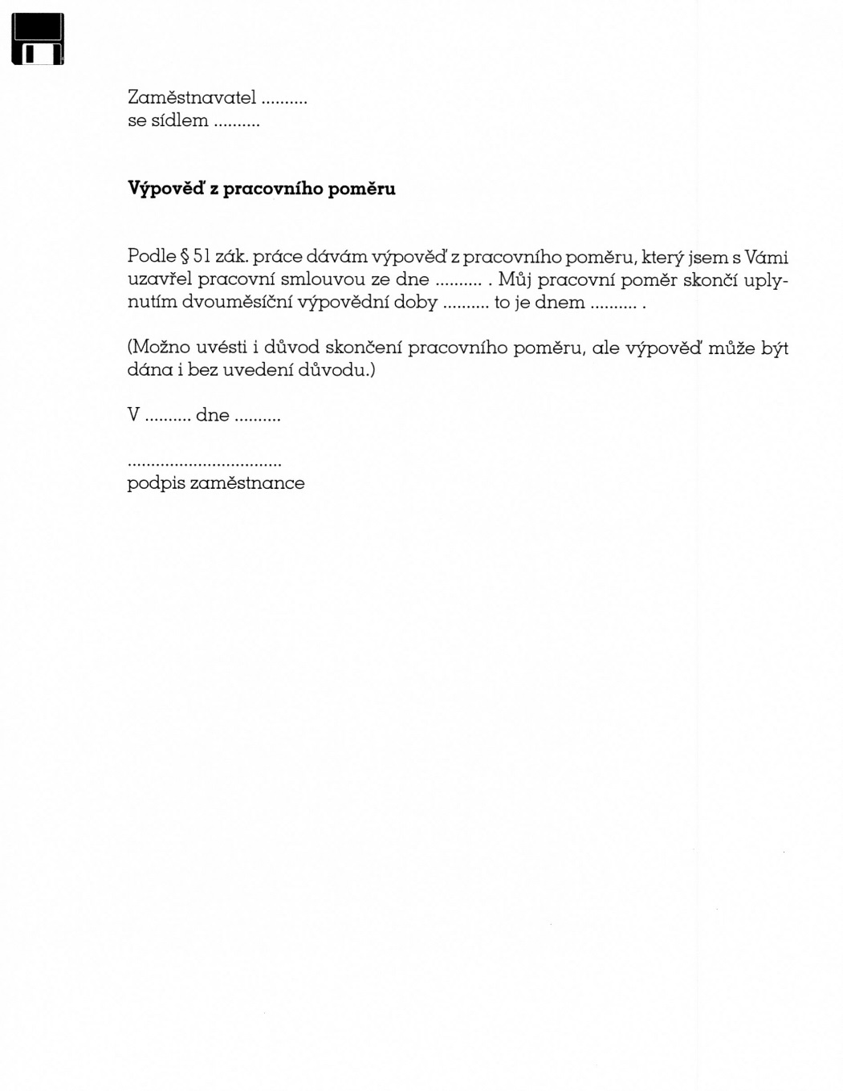
ČSN 01 6910 – VÝPOVĚĎ
Co má obsahovat výpověď?
Údaje o zaměstnavateli
Krátký popis
Samotný text, s daty
a odkazem na prac. smlouvu
Místo, datum
Podpis

Slide 5
Zadání úkolů
Vypracujte výpověď z „Vaší“ firmy (firma A), jako zaměstnanec Alois Vopršálek.
Fiktivní pracovní smlouva byla uzavřena dne 1.4.2010 na pozici vedoucí obchodního oddělení.
Soubor uložte do své složky pod názvem „výpověď“

Slide 6
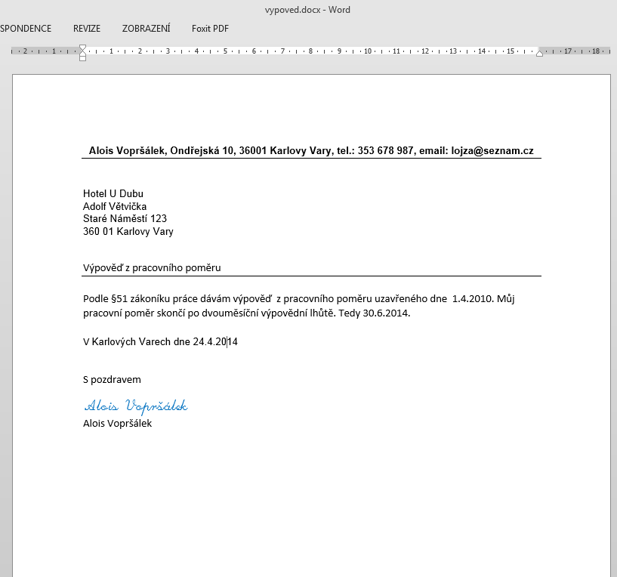
Řešení úkolů
Otevřete WORD > Soubor > Nový
Dokument by mohl vypadat takto:

Slide 7
Použité materiály:
HADAČOVÁ, Hana a kol. Korespondence v obchodní praxi. Praha: Verlag Dashöfer, 1998, ISBN 80-902247-8-4.

